Slide 1
Leonardo Partnership meeting Marseille, France, hosting by Itineraire International
2013 m. birželio 18 – 21d.

Slide 2
Tuesday June 18
Arrival of the participants, meeting and informal dinner
Wednesday June 19
9h Welcome café at the office of Itinéraire International
1 rue Jean Moulet- 13006 Marseille, in the city centre
9h30 Introduction session: presentation of the programme and of the participants,
Workshop on: “what obstacles to mobility for young adults with special needs, how did we overcome them in the past projects?“ - Participants exchange their experiences
12h Lunch in city centre
14h Visit to Richebois Rehabilitation Centre and meeting with the team
tour by European Volunteer hosted in the centre
18h Return to city center and ‘apéritif’ by the sea…
20h Dinner in restaurant (tbc)
Thursday June 20:
9h Debriefing from the visit in Richebois
Preparation of the afternoon conference
Workshop: “a guideline document on mobility for adults with special needs, what contents”
Framing the document for the launch of the Indigo project
12h Lunch break (free time if needed)
14h Conference
17h Free time
20h Dinner (place tbc)
Friday June 21st:
9h Meeting at the Representation of the European Commission in France, Marseille Office
Debriefing of the conference
Preparation of the intermediary report to the !national Agencies
Preparation of the next meeting in Czech Republic
12h Good byes and free time

Slide 3
Projekte dalyvavo:
1. Prancūzija
2. Lenkija
3. Čekija
4. Lietuva

Slide 4
Projekto tikslas:
MOBILUMAS NEĮGALIESIEMS, SAVARANKIŠKUMO UGDYMAS, INDIGO
DALYVAVIMO METU KILTŲ NAUJŲ PROJEKTŲ IDĖJOS

Slide 5
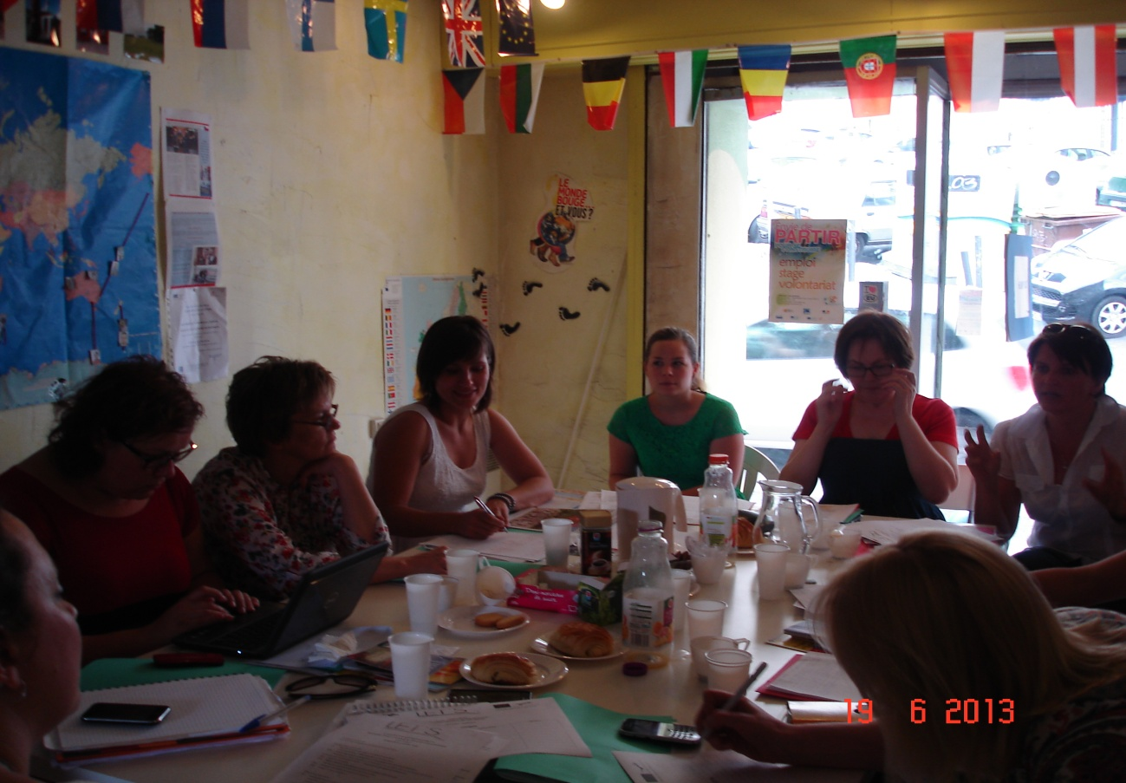
Susitikimas Itinéraire International ofise.
Vyko seminaras: “Kokios kliūtys mobilumui jaunų suaugusiųjų, turinčių specialiųjų poreikių, kaip mes juos galime įveikti per pastaruosius projektus?" - Dalyviai dalinosi savo patirtimi
Birželio 19 d.

Slide 6
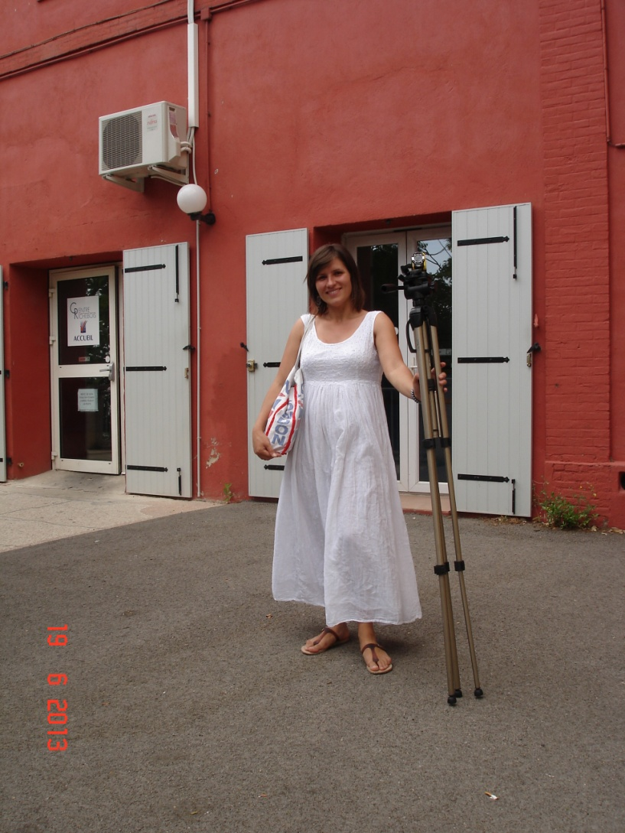
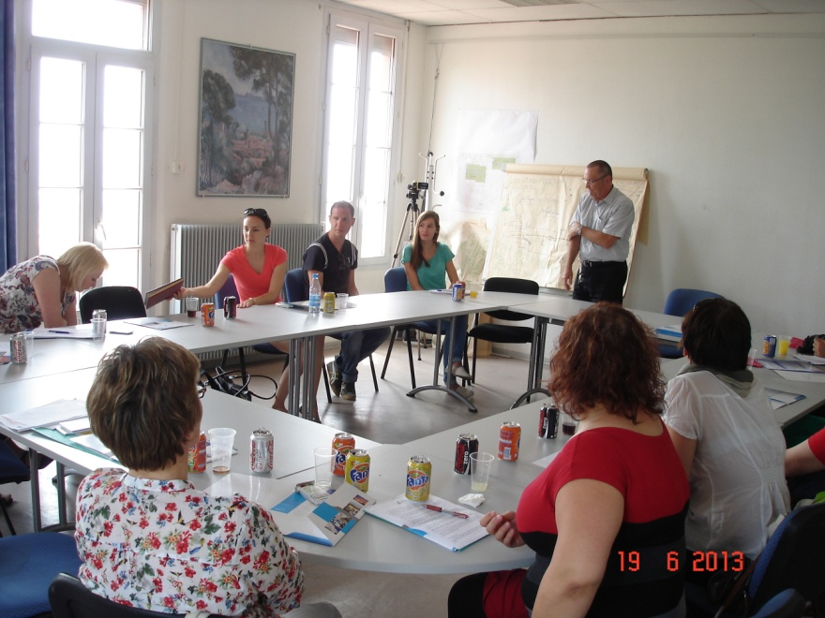
Richebois Rebilitacijos Centras

Slide 7
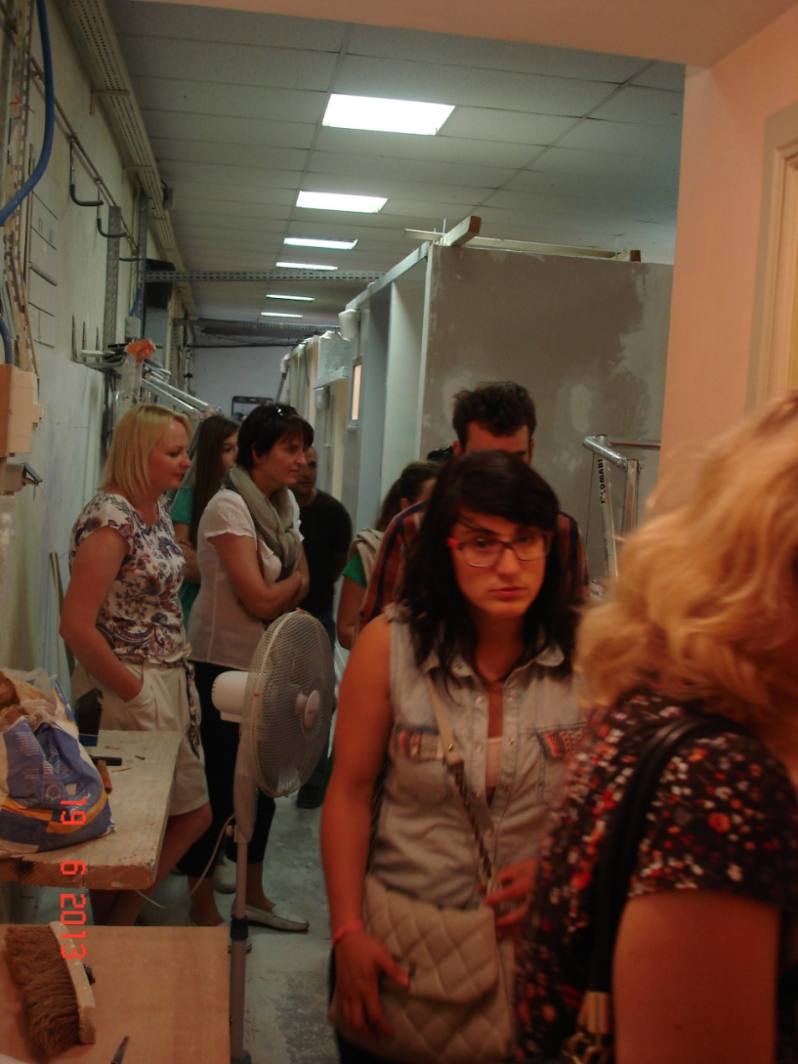
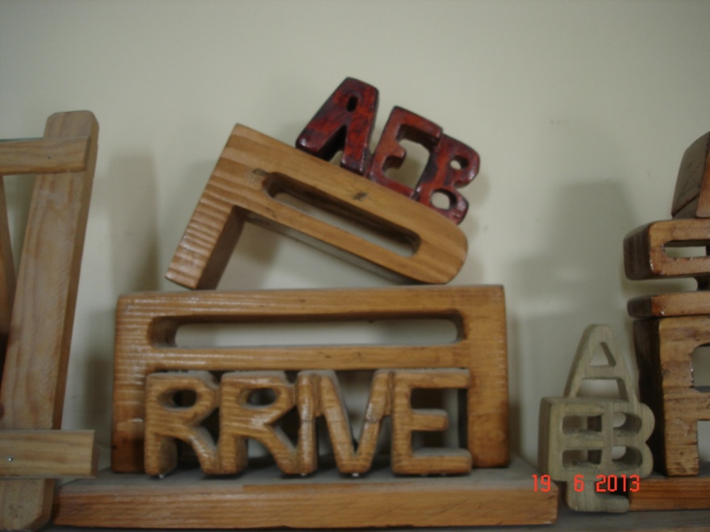
Richebois Rebilitacijos Centras

Slide 8
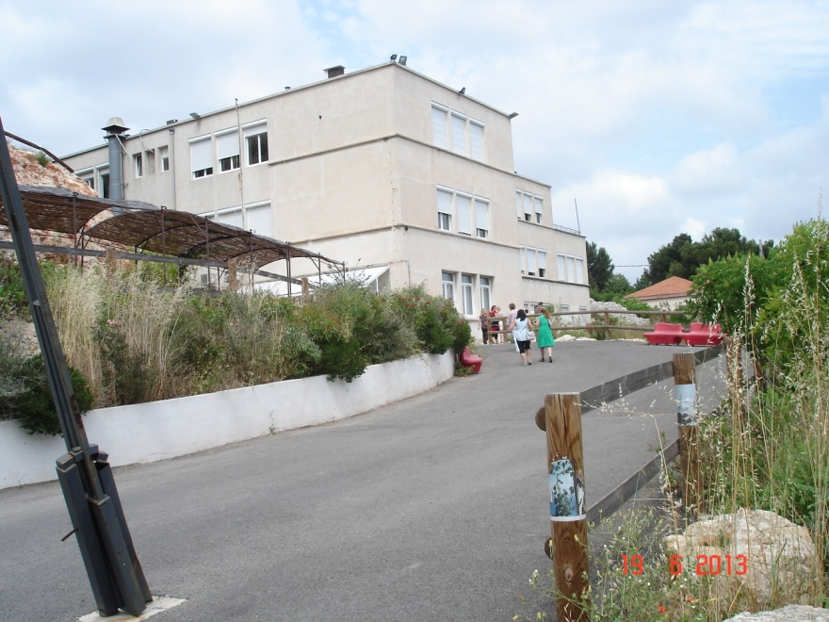
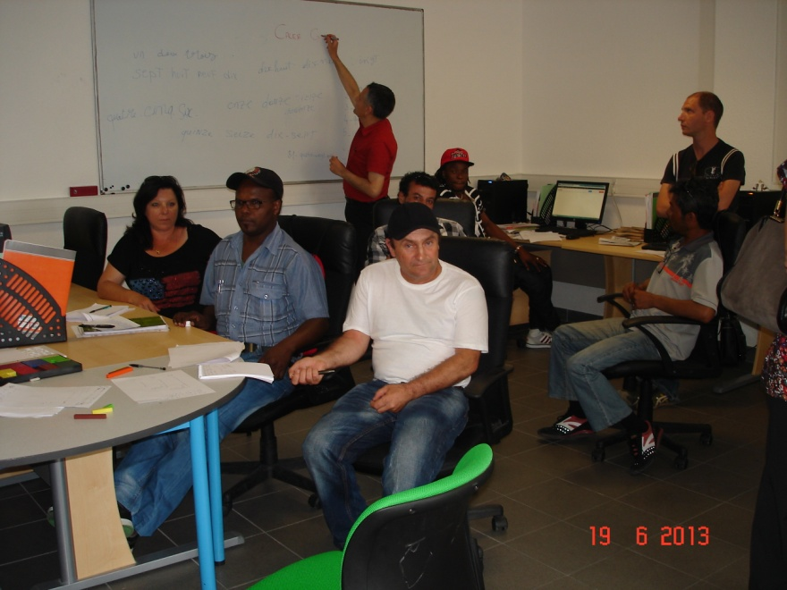
Richebois Rebilitacijos Centras

Slide 9
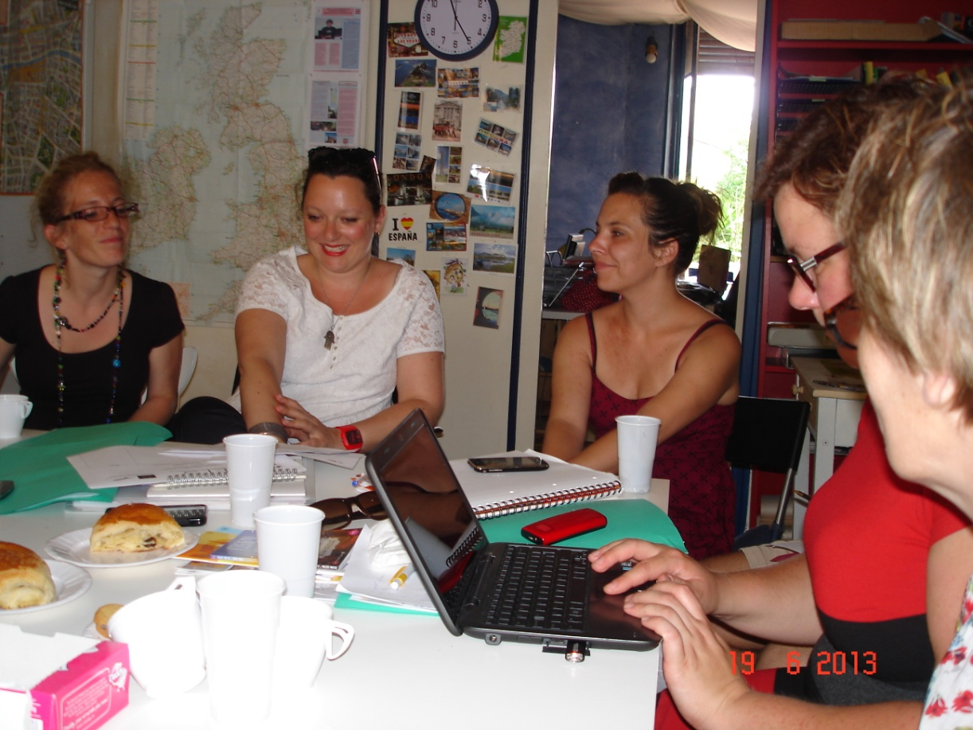
Itinéraire International ofise :
1. Pasirengimas konferencijai
2. Seminaras: “Gairių dokumentą dėl mobilumo suaugusiesiems su specialiaisiais poreikiais"
Birželio 20 d.

Slide 10
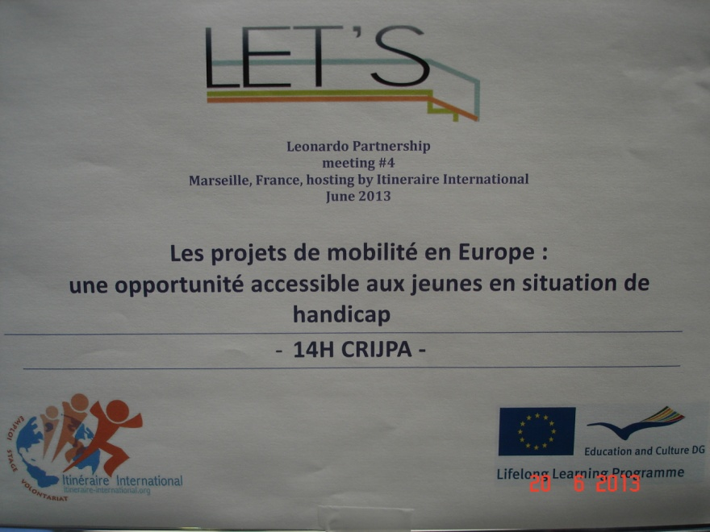

Regioninės jaunimo informacijos centre vyko konferencija

Slide 11
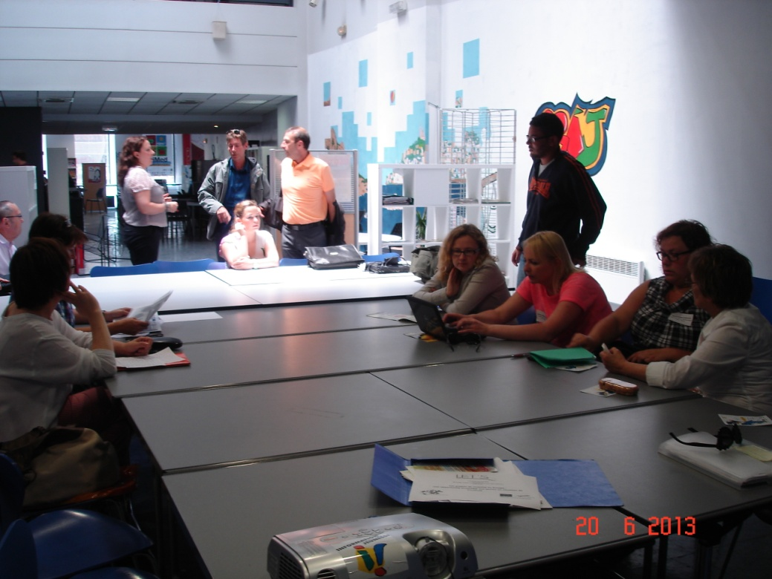
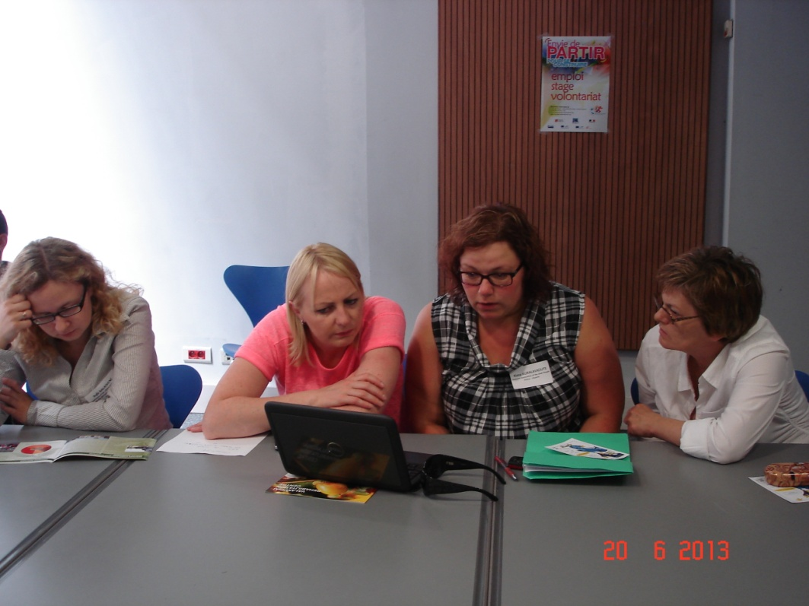
Regioninės jaunimo informacijos centre vyko konferencija

Slide 12
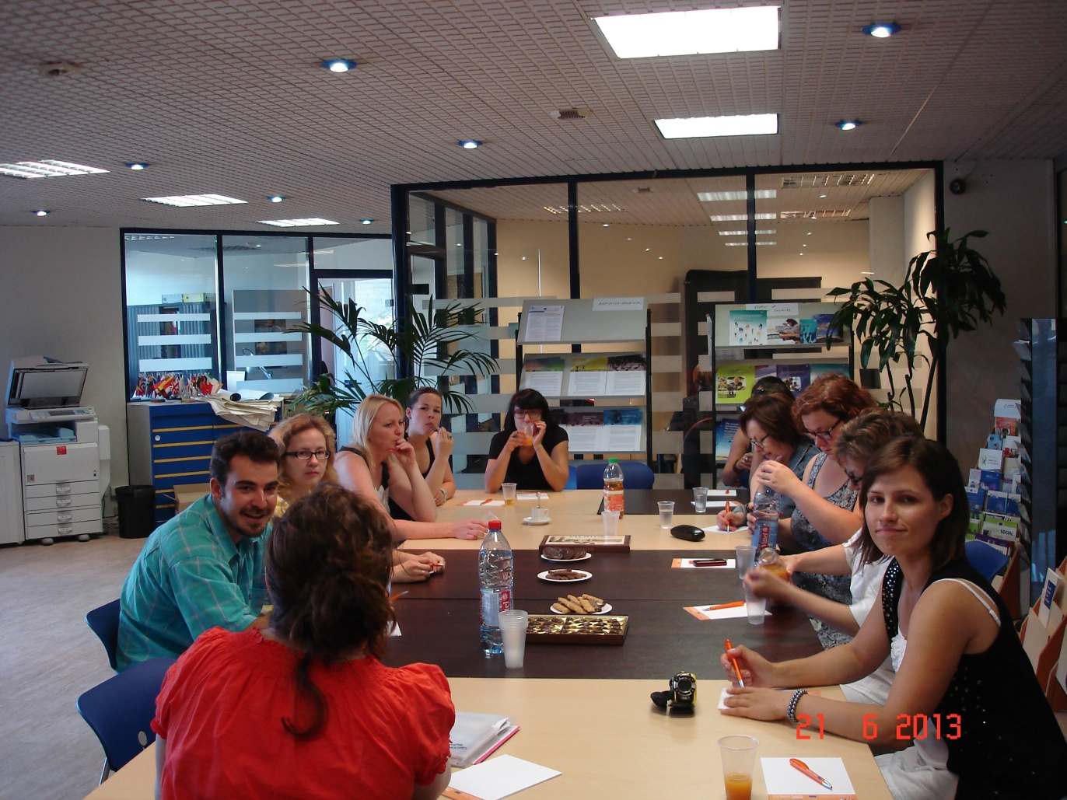
Susitikimas Europos Komisijos atstovybėje Prancūzijoje, Marselyje.
Susitikime vyko apibendrinimo konferencija bei rengimas dėl tarpinių pranešimų į! Nacionalinę agentūrą. Taip pat pasirengimas kito posėdžio Čekijoje.
Birželio 21 d.

Slide 13

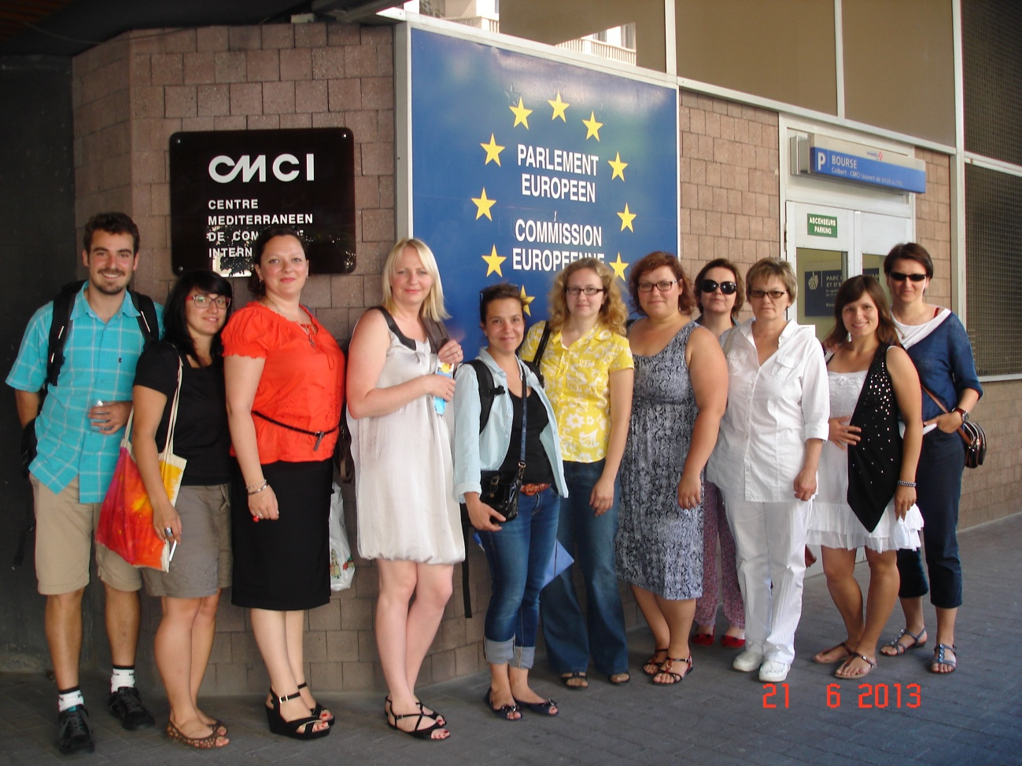
Europos Komisijos atstovybėje

Slide 14
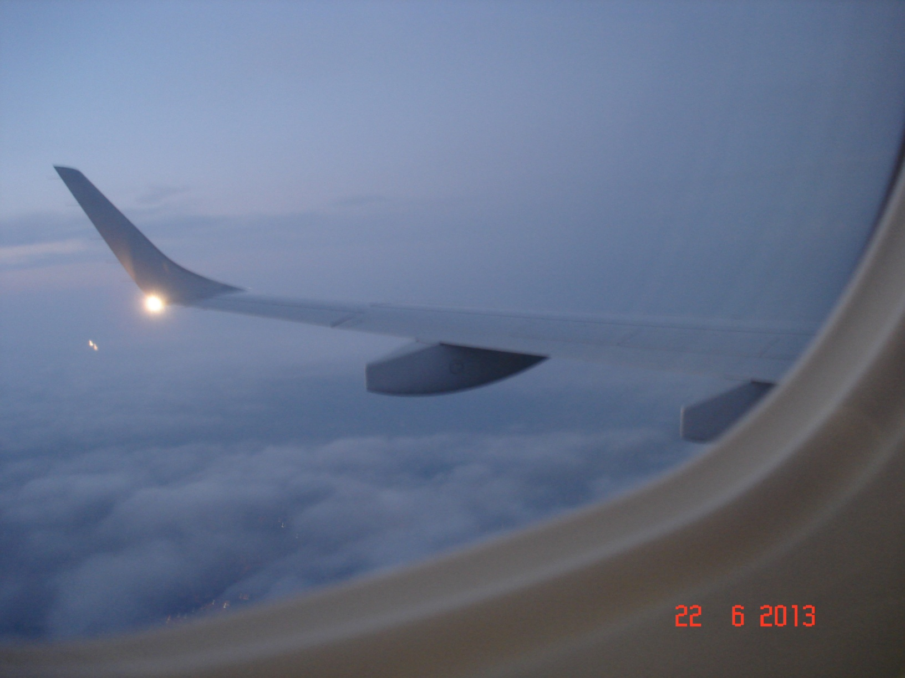
Projekto pabaiga

